Slide 1
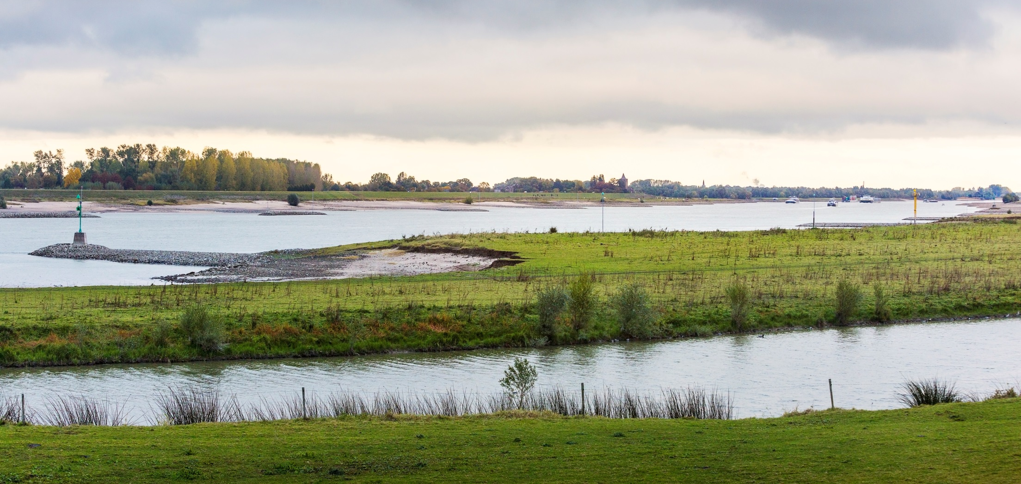
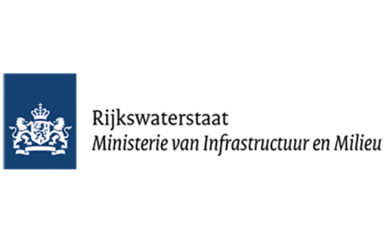
WELKOM

Slide 2
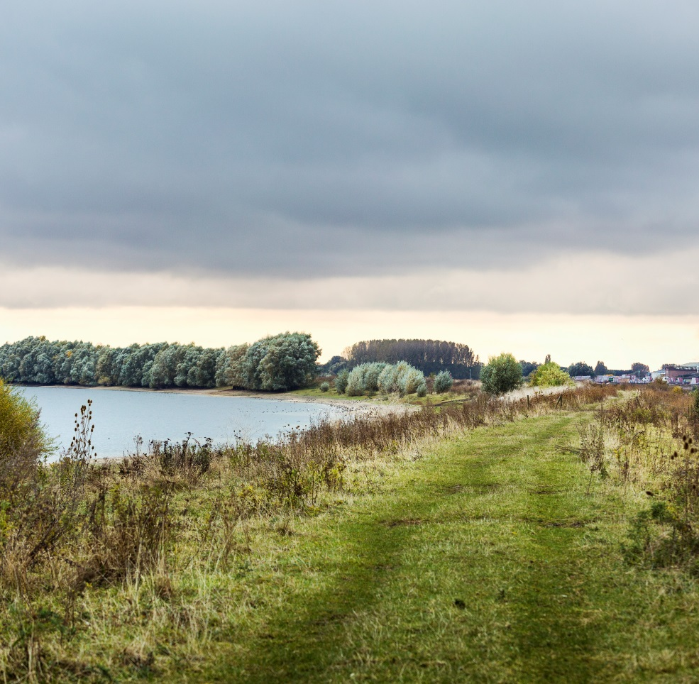
INHOUD
Historie
Waarom natuurontwikkeling?
Onze natuurdoelen
Proces en planning
Uw inbreng
Op de hoogte blijven

Slide 3
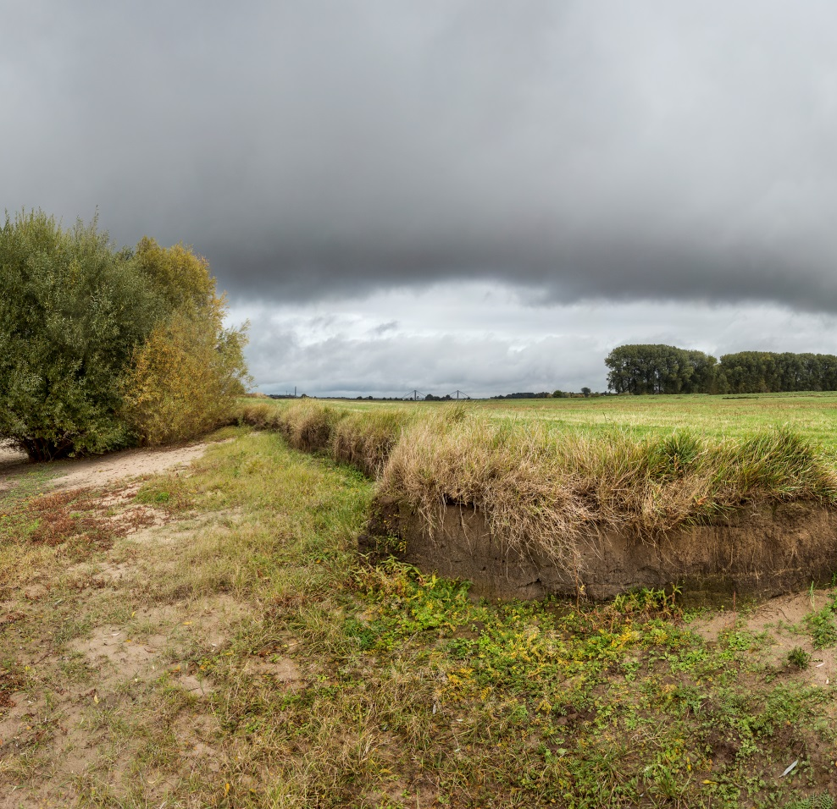
WAAROM?
Nadere Uitwerking Rivierengebied (NURG)
Natura 2000 /
Gelders Natuurnetwerk
Kaderrichtlijn Water

Slide 4
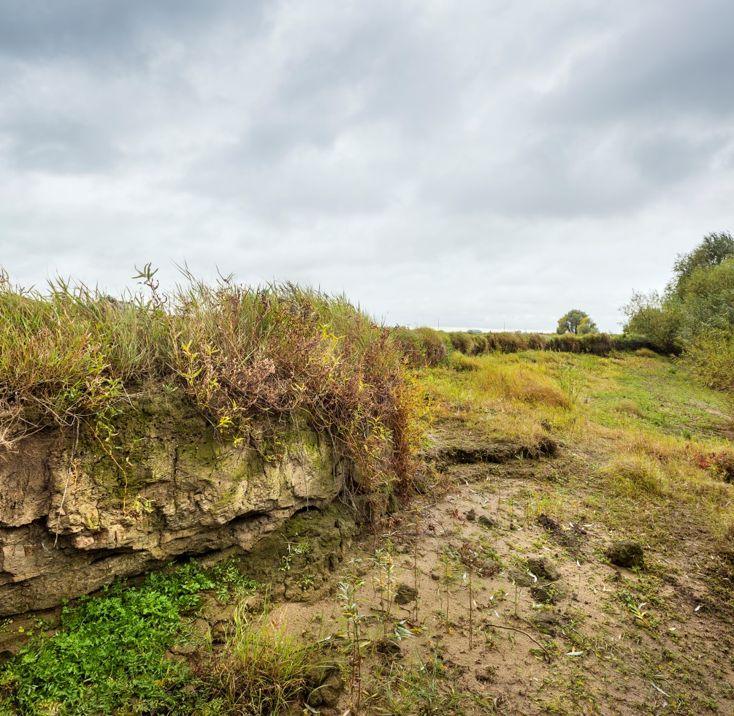
WAAROM?
3 opgaven in 1 gebied
Preverkenning
Conclusie: samenwerken aan riviernatuur!
-integrale visie op inrichting, onderhoud en beheer

Slide 5
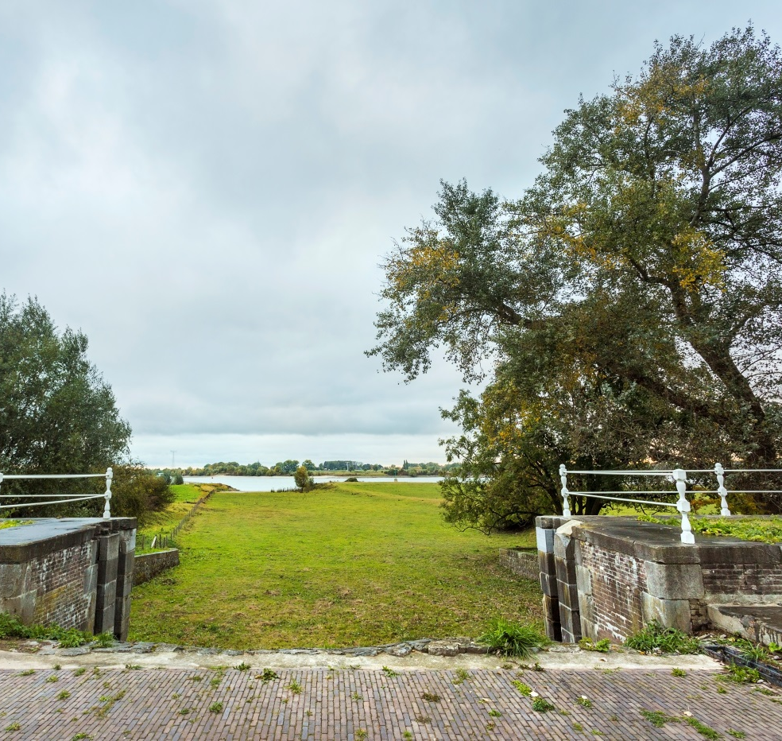
NATUURDOELEN
Schoon en gezond water om het leefgebied van vissen en andere waterdieren te verbeteren
Verbinden van natuurgebieden om het leefgebied van zoogdieren, reptielen, vogels en plantensoorten te verbeteren
Waterstandsdaling is hier geen doel!

Slide 6
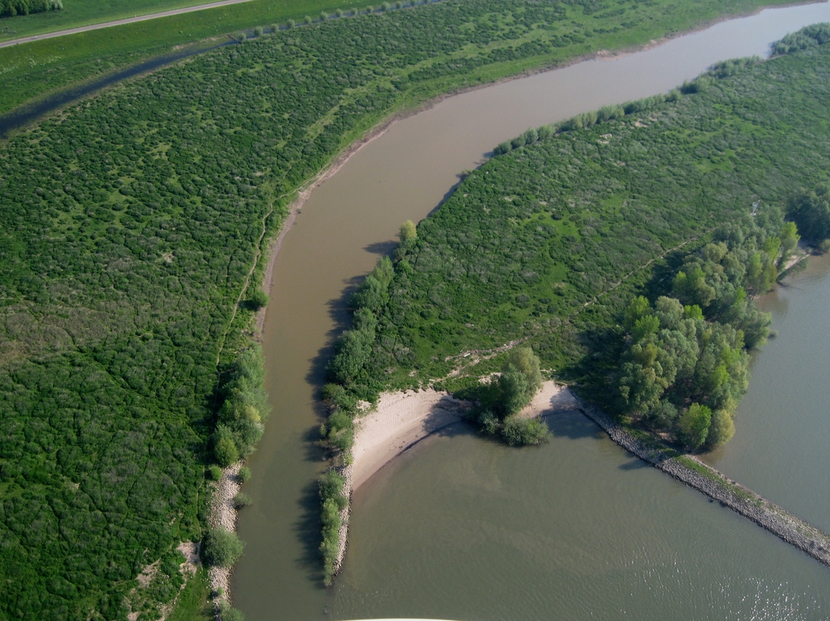
NEVENGEUL/STRANGEN

Slide 7
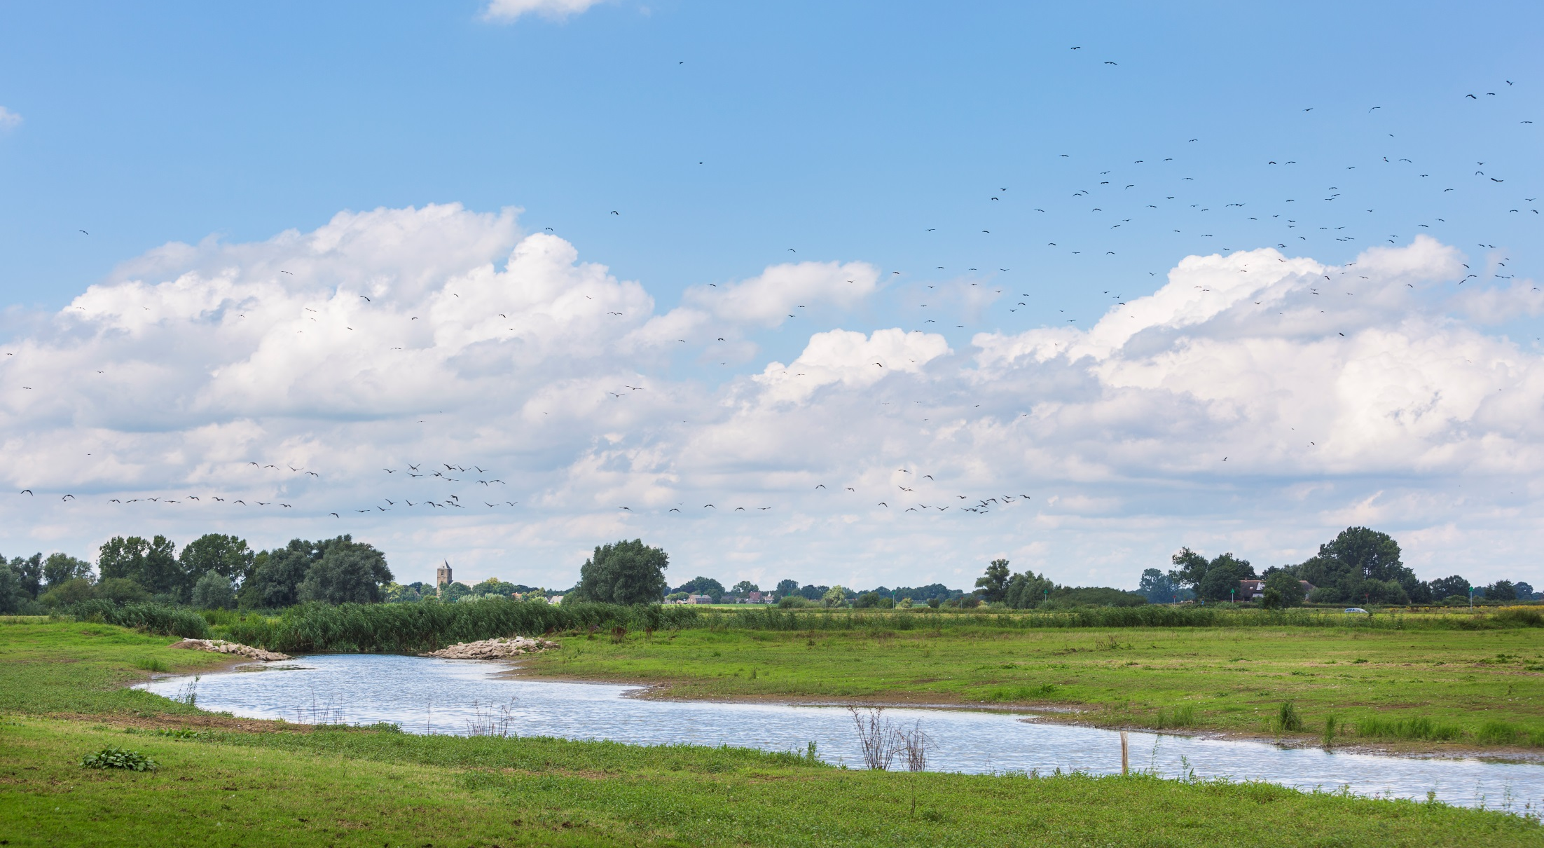
NEVENGEUL/STRANGEN

Slide 8
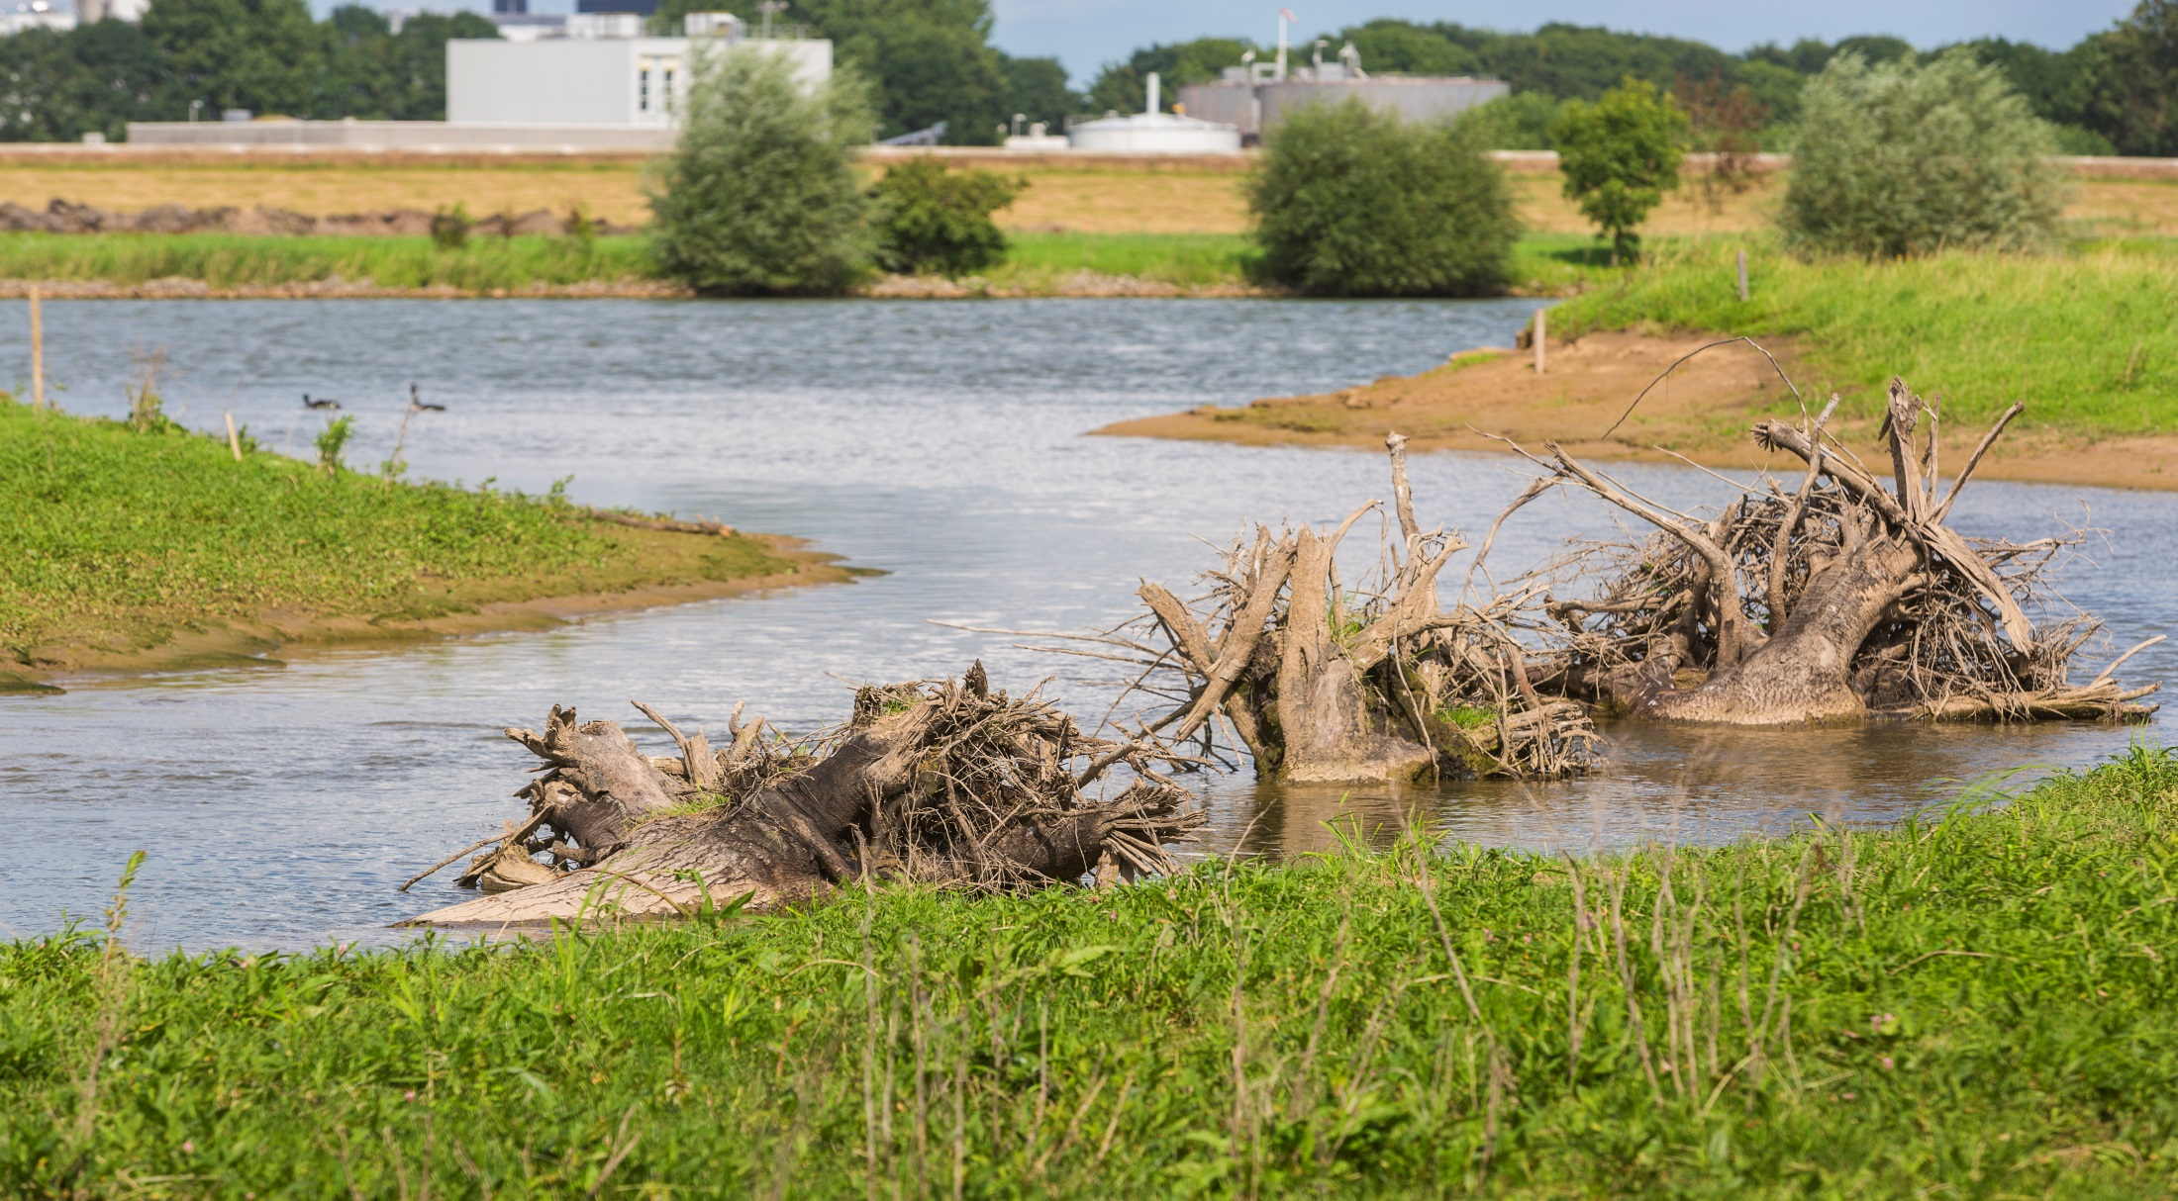
NEVENGEUL/STRANGEN

Slide 9
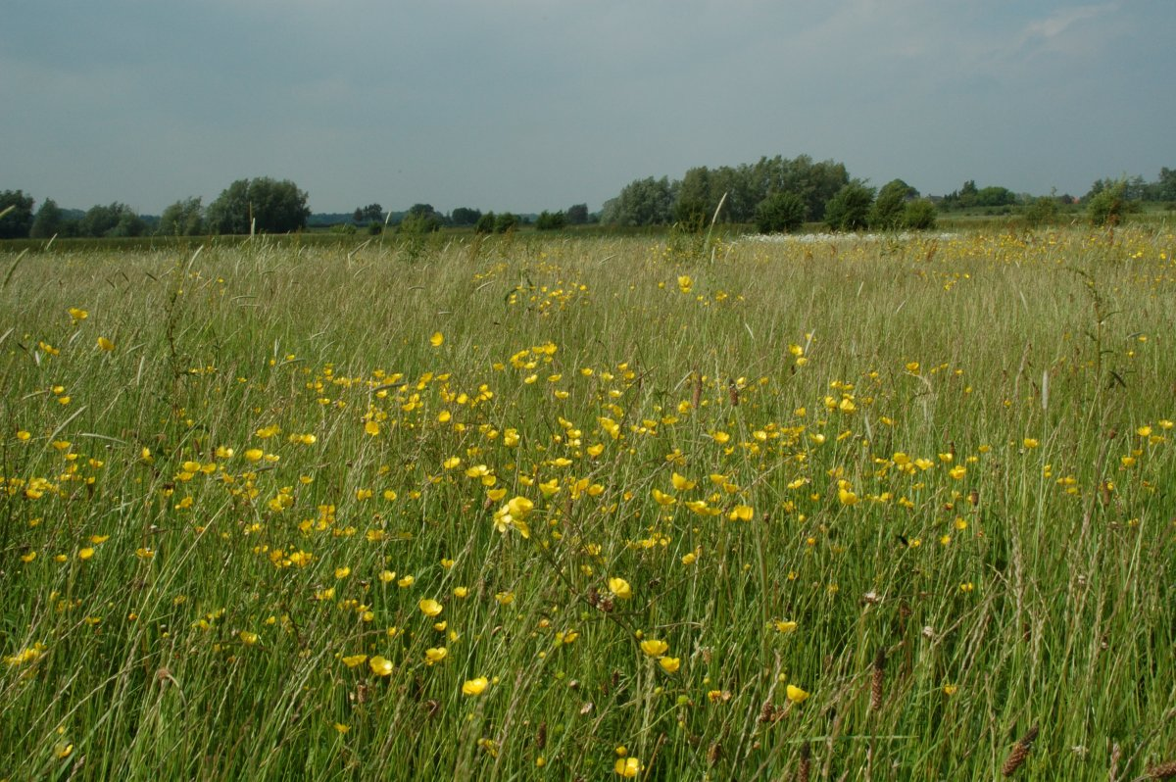
NATUURLIJK GRASLAND

Slide 10
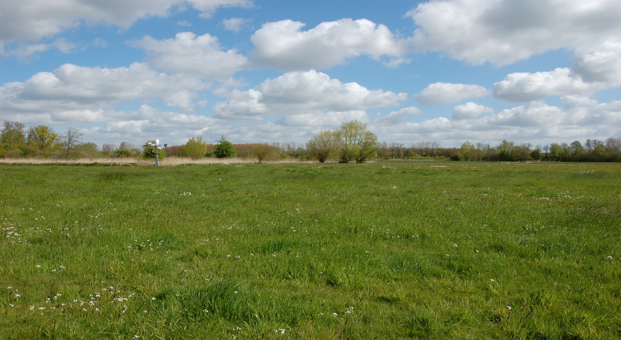
NATUURLIJK GRASLAND

Slide 11
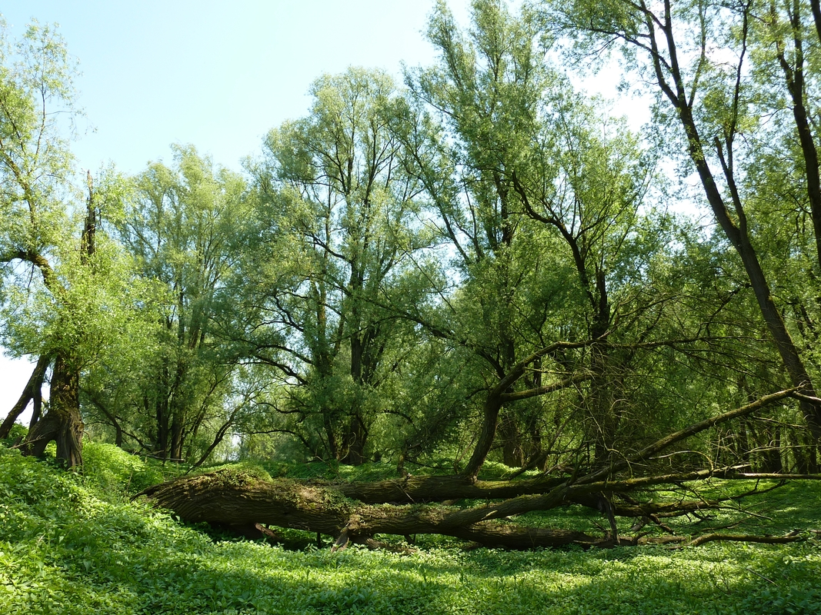
OOIBOS

Slide 12
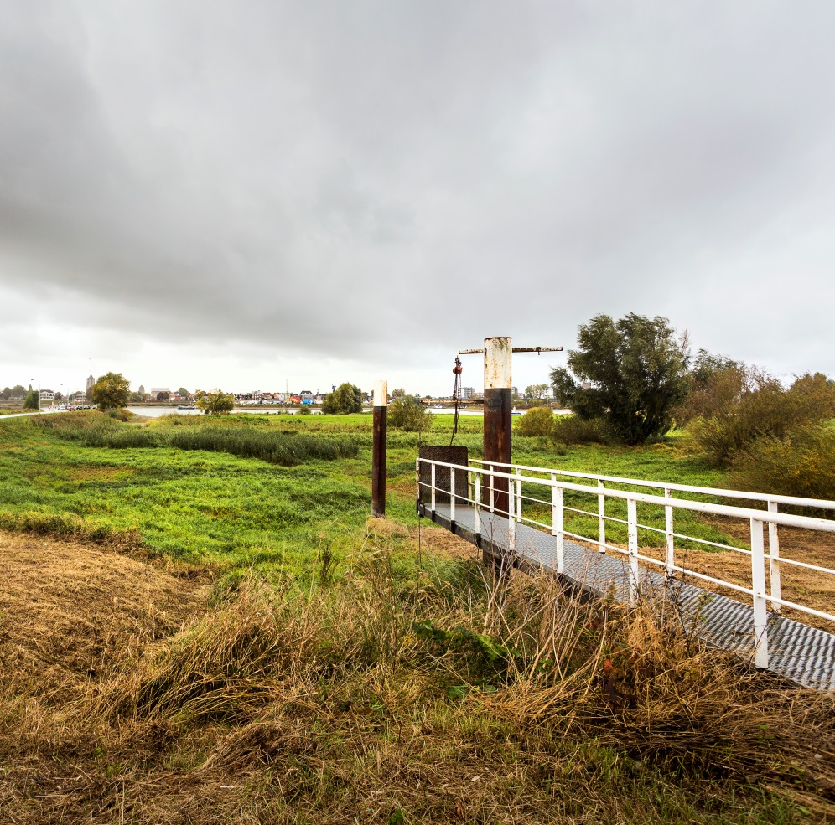
PROCES
Opstellen ontwerp
Milieueffectrapport
Toekomstig beheer
Ruimtelijke inpassing
Vergunningen
Grondverwerving
Realisatie

Slide 13
PLANNING
Fase 1
-verkenning haalbaar plan medio 2018
Fase 2
-planuitwerking t/m eind 2019
Fase 3
-realisatie vanaf medio 2020 tot eind 2021

Slide 14
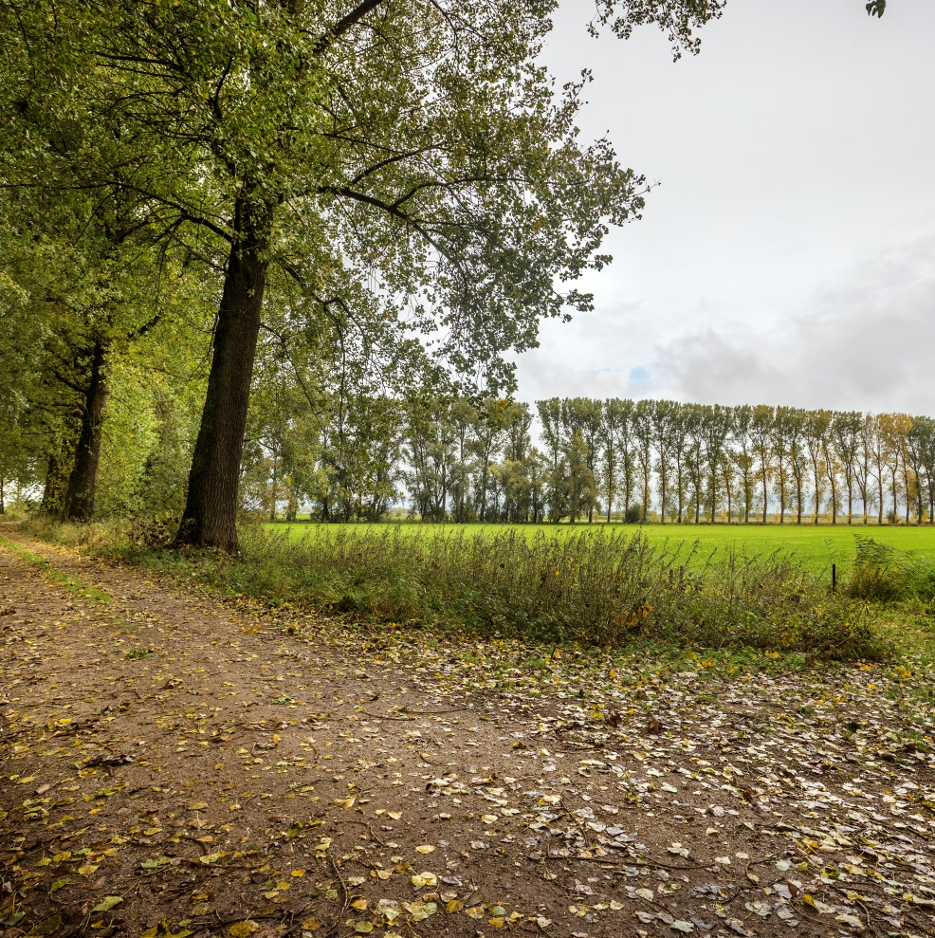
PLANNING
Start
Notitie Reikwijdte en Detailniveau
-aanleiding
-doelstellingen
-te onderzoeken alternatieven
-welke milieueffecten

Slide 15
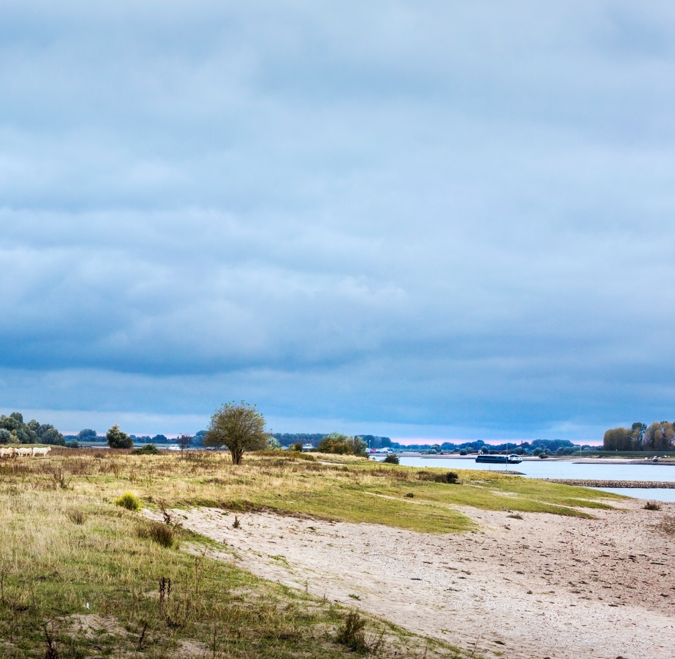
UW INBRENG
Startpunt verkenning / uitgangspunten
Planvoorbereiding: wat wilt u ons meegeven? Met welke signalen moeten we rekening houden?
Februari 2017 inloopavond + formele inspraak

Slide 16
OP DE HOOGTE
DANK VOOR UW AANDACHT
Vragen aan deskundigen en op thema op deze informatiemarkt
www.wameldreumelheerewaarden.nl
Digitale nieuwsbrief / aanmelden via site
Vragen via uwdh@gelderland.nl

